Slide 1
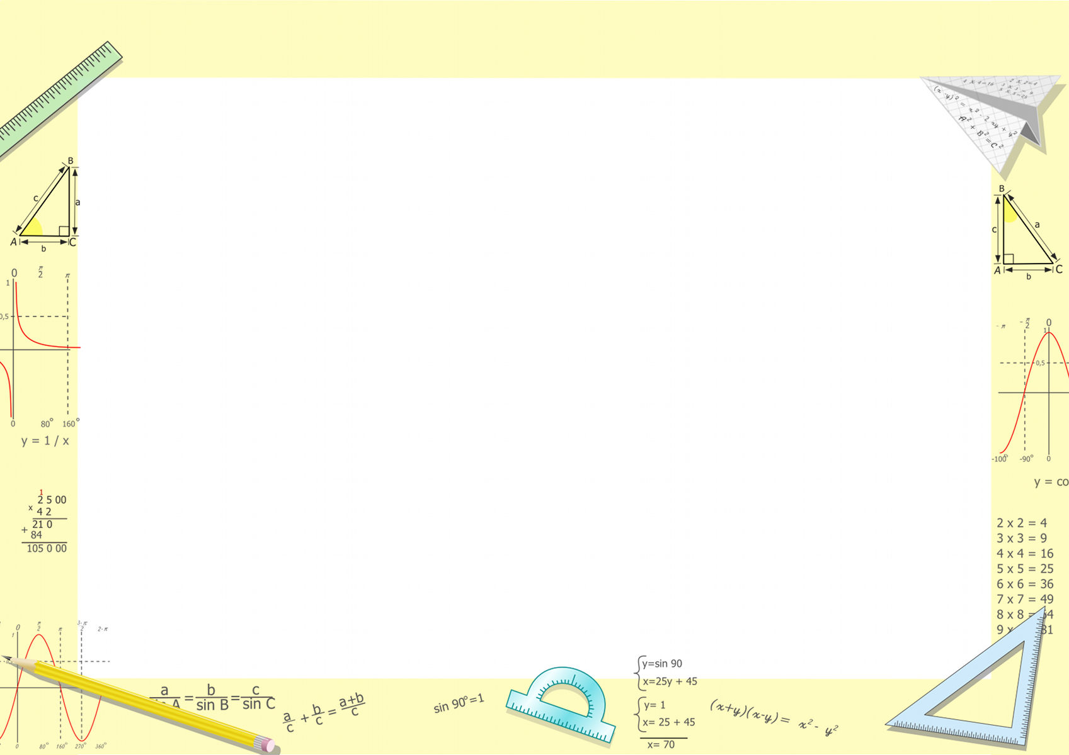
Пәні: Алгебра және анализ бастамалары
Сынып: 10
Тоқсан: ІІІ
Мұғалім:

Slide 2

Сабақтың тақырыбы:
БЖБ талдау сабағы
Сабақтың мақсаты:
БЖБ кезінде жіберілген қатемен жұмыс жасау және есептерді талдау

Slide 3
БЖБ №7

Slide 4

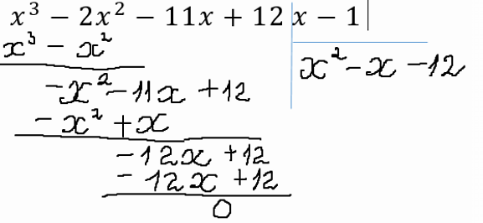

БЖБ кезіндегі есептерді талдау
1. а) $x^{3}−2x^{2}−11x+12$ көпмүшесін (𝑥 − 1) екімүшесіне «бұрыштап» бөлу арқылы бөліндіні табыңыз. /2 б/

Slide 5

b) $x^{3}−2x^{2}−11x+12$ көпмүшесін толықтай көбейткіштерге жіктеңіз. /3 б/
Берілген үшмүше 1-ге қалдықсыз бөлінетіндігі «бұрыштап» бөлу арқылы дәлелденді немесе Безу теоремасы арқылы да дәлелдеуге болады.
$x^{3}−2x^{2}−11x+12$=(x-1)($x^{2}−x−12){\text{=}\text{(}\text{x}\text{−1)}\text{(х+3)}\text{(}х−4) }^{}$

Slide 6

С) $x^{3}−2x^{2}−11x+12$=0 теңдеуін шешіңіз:
x=1, x= -3, x=4

Slide 7
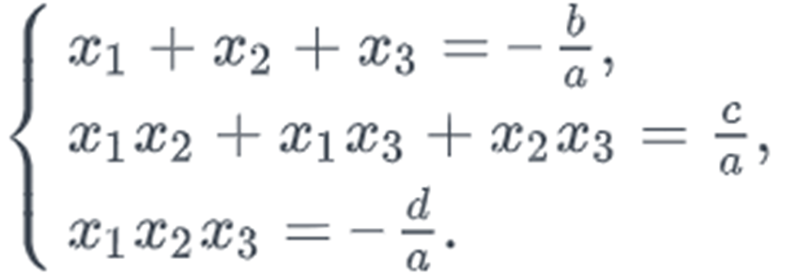
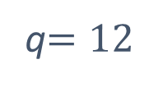


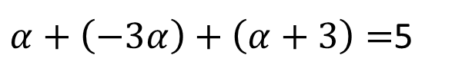

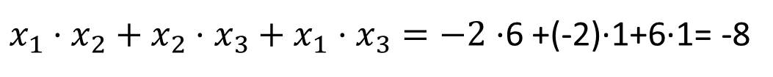
$α+\left(−3α\right)+\left(α+3\right)=$5
$$α=−2$$
Демек, $x_{1}=−2,{ x}_{2}=−3⋅\left(−2\right)=6, x_{3}=−2+3=1$
$x_{1}⋅x_{2}+x_{2}⋅x_{3}+x_{1}⋅x_{3}=−2⋅$6 +(-2)∙1+6∙1= -8
$$p=−8$$
$$x_{1}⋅x_{2}⋅x_{3}=−2⋅6⋅1=−12$$
q$=12$

Slide 8
 | 1 | -3 | 6 | -5
2 | 1 | -1 | 4 | 3
$$Р\left(х\right)=x^{3}−3x+6x−9=\left(x−2\right)\left(х^{2}−x+4\right)+3$$
Қалдық 3-ке тең

Slide 9
Сабақтың қорытындысы:
Өткен тарау бойынша есептерді қорытындыладық. Бұрыштап бөлу, көбейткіштерге жіктеу, Горнер схемасы тақырыптарына қайталау жүргіздік. Жиынтық бағалау кезіндегі есептерді пысықтадық.

